Slide 1
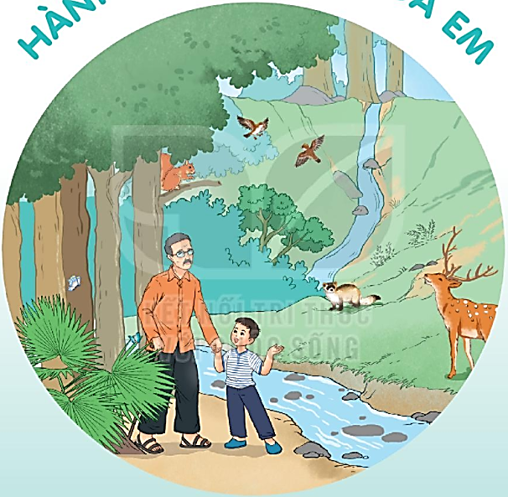
HÀNH TINH XANH CỦA EM

Slide 2
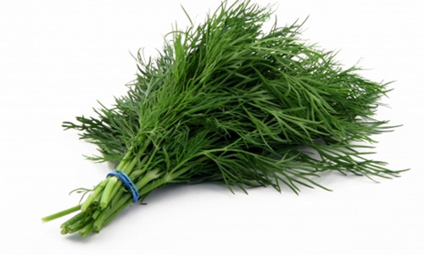
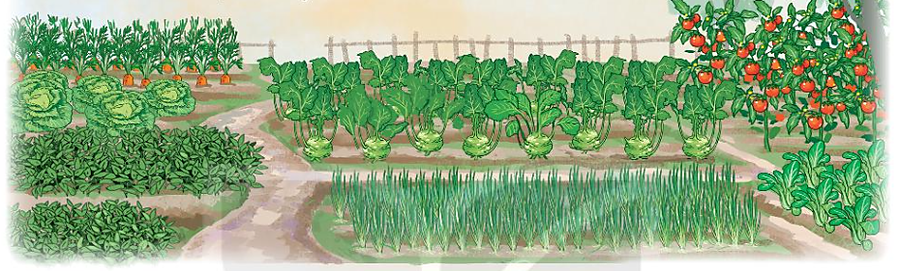
SỰ TÍCH CÂY THÌ LÀ
BÀI 11
BÀI 11
Hãy kể tên một số cây rau mà em biết.

Slide 3
SỰ TÍCH CÂY THÌA LÀ
BÀI 11
BÀI 11
TIẾT 1 – 2
ĐỌC

Slide 4
Sự tích cây thì là
Ngày xưa, cây cối trên trái đất chưa có tên gọi. Trời bèn gọi chúng lên để đặt tên. Cây cối mừng rỡ kéo nhau lên trời. Trời chỉ tay vào từng cây và đặt tên:
- Chú thì ta đặt tên cho là cây dừa.
- Chú thì ta đặt tên cho là cây cau.
- Chú thì ta đặt tên cho là cây mít…
Trời đặt tên mãi vẫn chưa hết. Về sau, trời chỉ nói vắn tắt:
- Chú thì là cây vải.
Chú là cây ớt.
Chú là cây tỏi…

Slide 5
Khi các loài cây đều có tên, bỗng một cái cây dáng mảnh khảnh, lá nhỏ xíu đến xin đặt tên.
- Chú bé tí xíu, chú có ích gì để ta đặt tên nào? – trời hỏi.
Cây nhỏ liền thưa:
- Thưa trời, khi nấu canh riêu cá hoặc làm chả cá, chả mực mà không có con thì mất cả ngon ạ.
Trời liền bảo:
- Ừ, để ta nghĩ cho một cái tên. Tên chú thì… là… thì… là…
Trời còn đang suy nghĩ, cây nhỏ đã chạy đi xa rồi. Nó mừng rỡ khoe với bạn bè:
- Trời cho tôi là cây “thì là” đấy!
(Sự tích cây thì là – Trịnh Mạnh kể))

Slide 6
Các từ khó phát âm
vắn tắt
mảnh khảnh
canh riêu
suy nghĩ

Slide 7
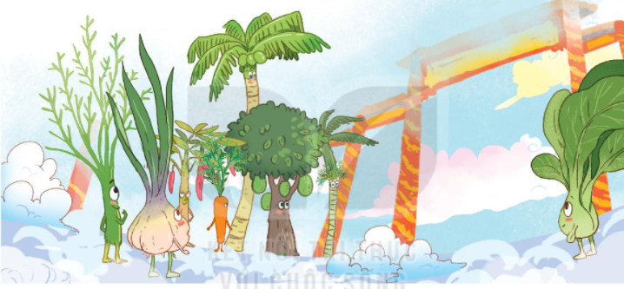
Các từ cần giải nghĩa
vắn tắt (nói)
: nói một cách ngắn gọn.
mảnh khảnh
: cao gầy,nhỏ,trông có vẻ yếu ớt

Slide 8
TRẢ LỜI CÂU HỎI
2. để được trời đặt tên, cái cây dáng mảnh khảnh, lá nhỏ xíu đã giới thiệu về mình như thế nào?
Cây nhỏ liền thưa:
- Thưa trời, khi nấu canh riêu cá hoặc làm chả cá, chả mực mà không có con thì mất cả ngon ạ.

Slide 9
SỰ TÍCH CÂY THÌA LÀ
BÀI 11
BÀI 11
TIẾT 3
VIẾT

Slide 10
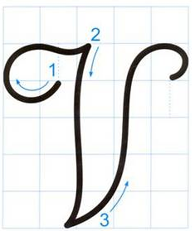
CHỮ HOA V
Viết chữ hoa V

Slide 11
Viết chữ hoa V (Cỡ vừa)

Slide 12
Viết chữ hoa V (Cỡ nhỏ)

Slide 13
Viết ứng dụng
VưŊ cây Ǖίaζ wăm xaζ Ǉō .
a. Chữ cái nào được viết hoa?
→ Chữ V
b. Những chữ cái nào cao 2.5 li ?
→ Chữ V, y, h

Slide 14
SỰ TÍCH CÂY THÌA LÀ
BÀI 11
BÀI 11
TIẾT 4
NÓI VÀ NGHE

Slide 15
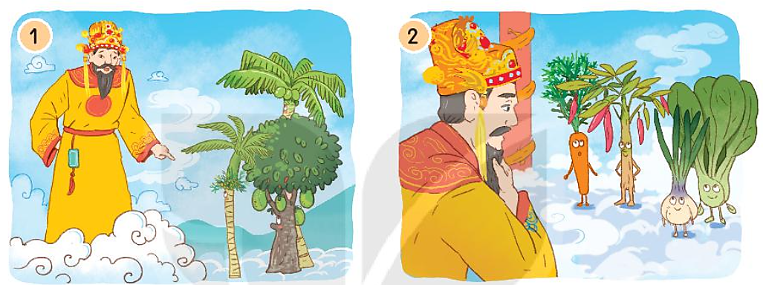
Cây cối lên trời xin tên.
Trời ban tên cho các loài cây: dừa, cau, mít, vải, ớt, tỏi.

Slide 16
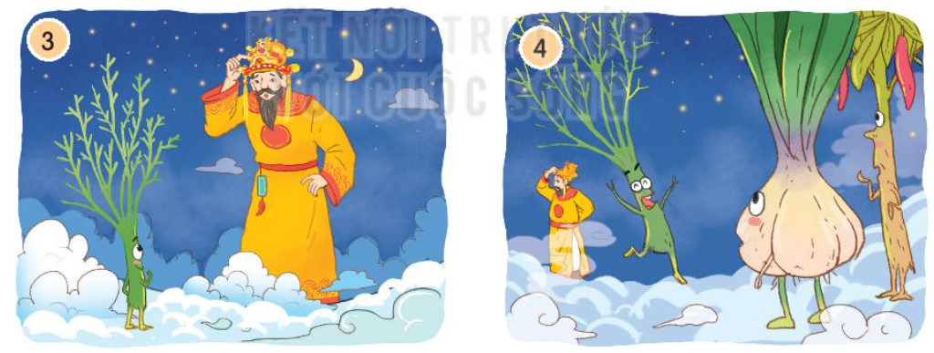
Cây nhỏ xin trời bạn tên và tự giới thiệu về mình.
Vì cây nhỏ vội vàng nên đã nghe nhầm lời lẩm nhẩm của trời là tên mình.

Slide 17
Sự tích cây thì là

